Slide 1
Использование дыхательных упражнений для детей с нарушениями речи
Шайхтдинова Эльза Фларитовна
учитель – логопед мадоу д/c «белоснежка»
села Старобалтачево

Slide 2
Цель: развитие у детей способности управлять органами дыхания, сформировать нижнедиафрагмальное дыхание.
Задачи:
Сформировать дифференцированного речевого и ротового выдоха у детей.
Развить сильный, плавный, выдох без участия речи.
Развитие сильного правильного выдоха:
на материале гласных звуков,
на материале согласных звуков
на материале слогов, слов
на материале предложений и фраз.
Развитие и закрепление нижнедиафрагмального дыхания.

Slide 3
Научно-методическая база.

Slide 5
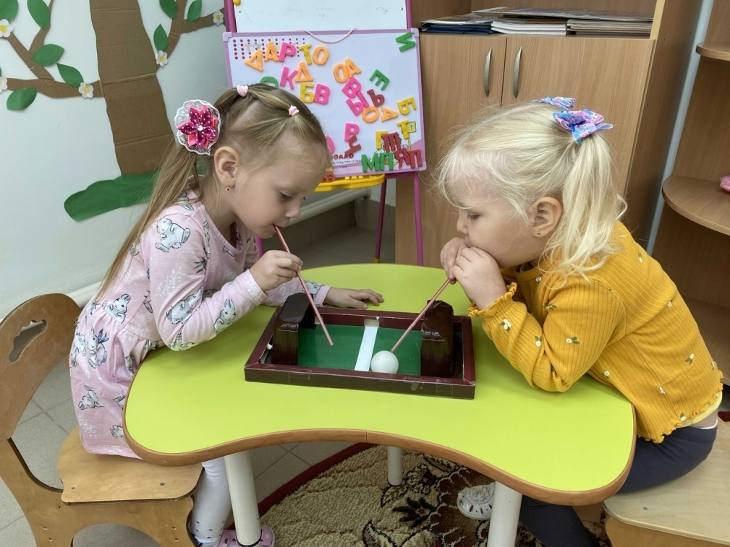
Дыхательная гимнастика «Горячий чай». «Кто забьет больше голов?».

Slide 6
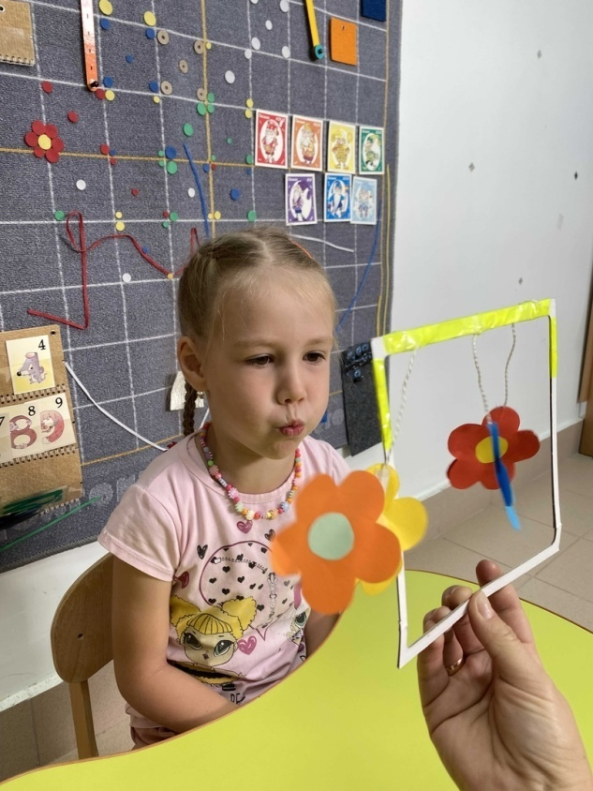
«Солнышко, свети». «Парящие цветочки».

Slide 7
«Пузыри»

Slide 8
Ожидаемый результат: учащиеся научатся правильному дыханию при разговоре, в итоге речь станет более выразительной и четкой.
Целесообразность дыхательной гимнастики:
от дыхания многое зависит здоровье человека, его умственная и физическая и деятельность;
продолжительный выдох помогает расслабиться, справиться с волнением и раздражительностью;
создает основу для правильного формирования как звукопроизношения, так и речи в целом.
развивает у детей правильное речевое дыхание, которое необходимо для нормального звукопроизношения.

Slide 9
Спасибо за внимание!

